Slide 1
Grupos Algebraicos en el Cubo Rubik
Alonso González
Mario Enrique Carranza
Miguel Reyes
Rodrigo López Portillo

Slide 2
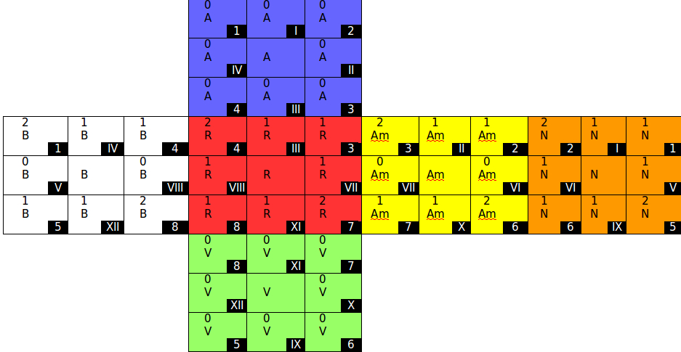

Slide 3
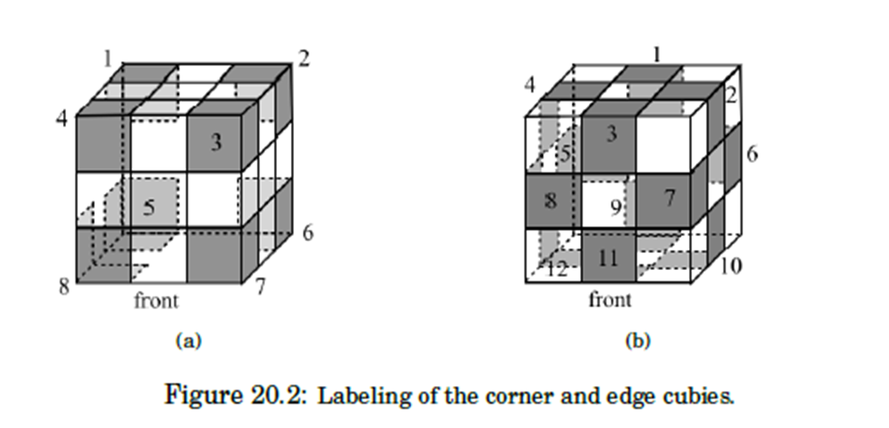
Nombres de aristas y vértices

Slide 4
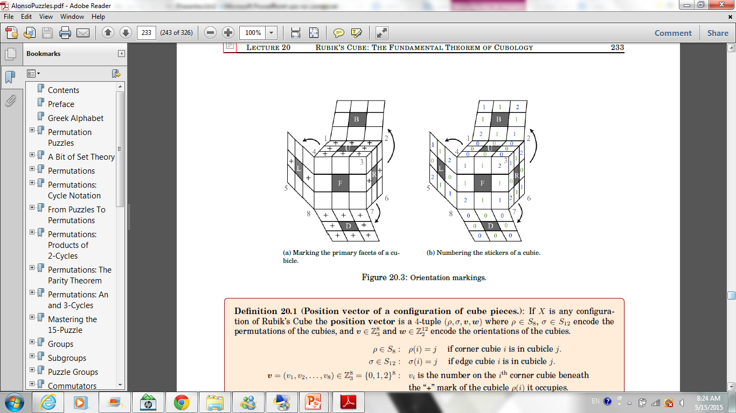
Orientaciones

Slide 5
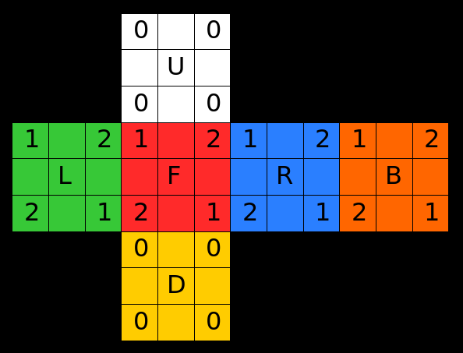
Orientaciones vértices

Slide 6
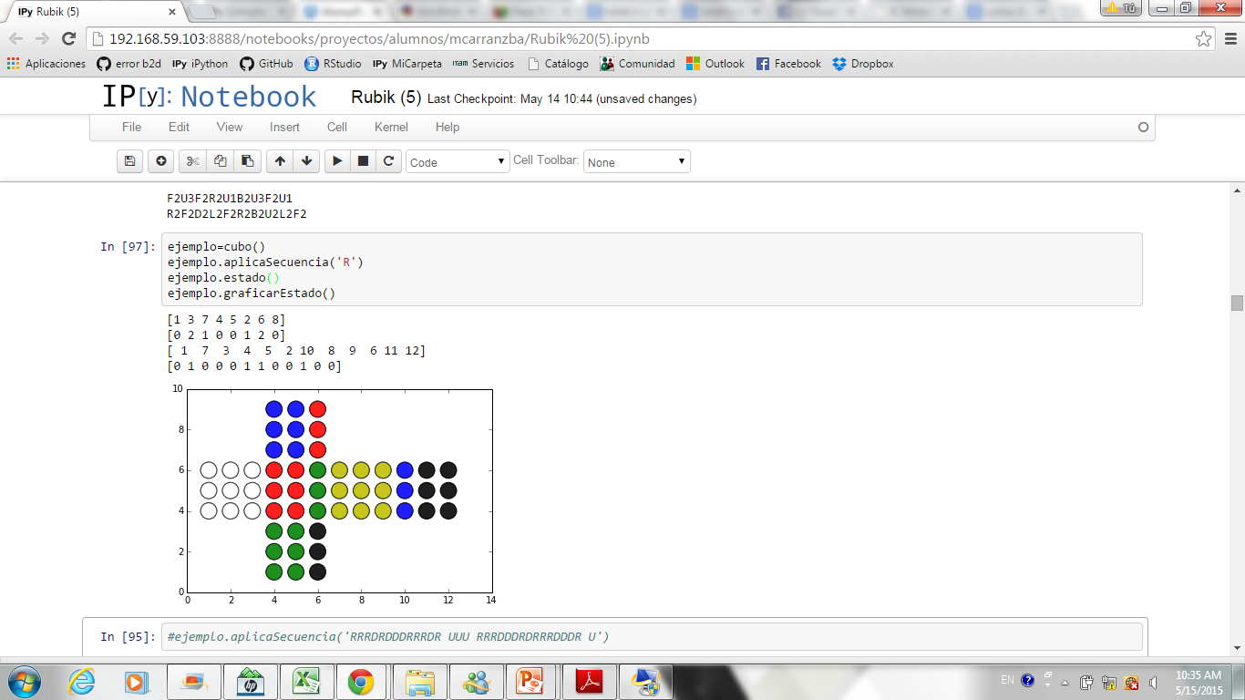

Slide 7
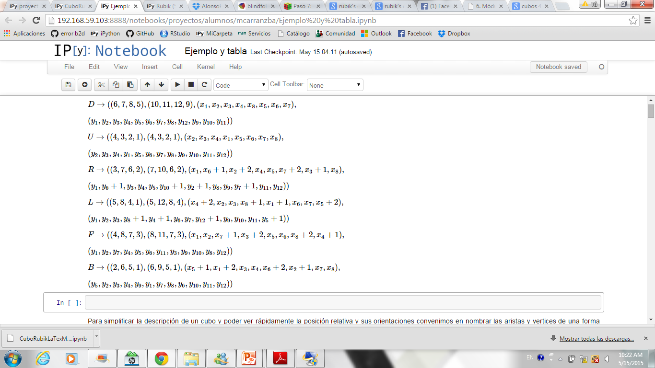
Rotaciones

Slide 8
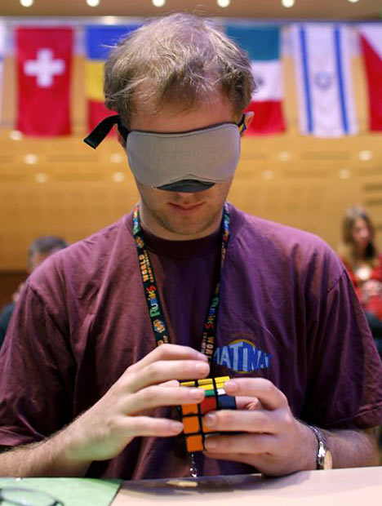
BLINDFOLD CUBING
El proceso de resolución del cubo estará dividido en una fase de memorización y otra de resolución.
En cada paso colocaremos pocas piezas en su sitio pero con la precaución de no alterar el estado del resto de piezas.
Girando algunas piezas para que queden con una orientación que interese.
Memorizando la posición de las piezas a través de los ciclos.

Slide 9
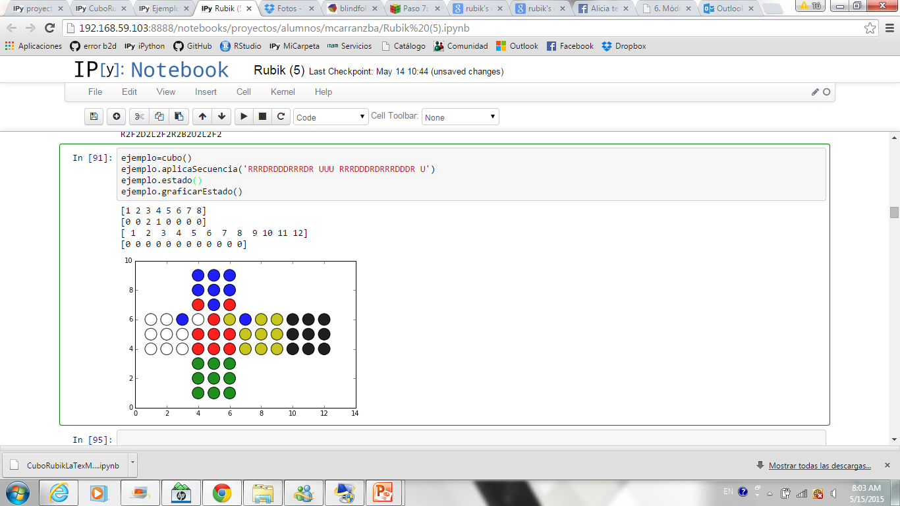
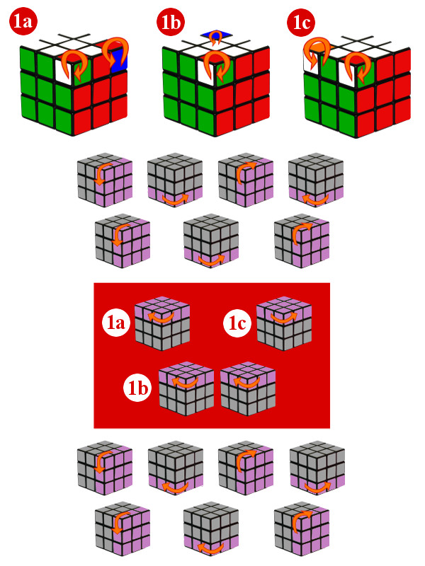
Rotando Orientaciones de Esquinas

Slide 10
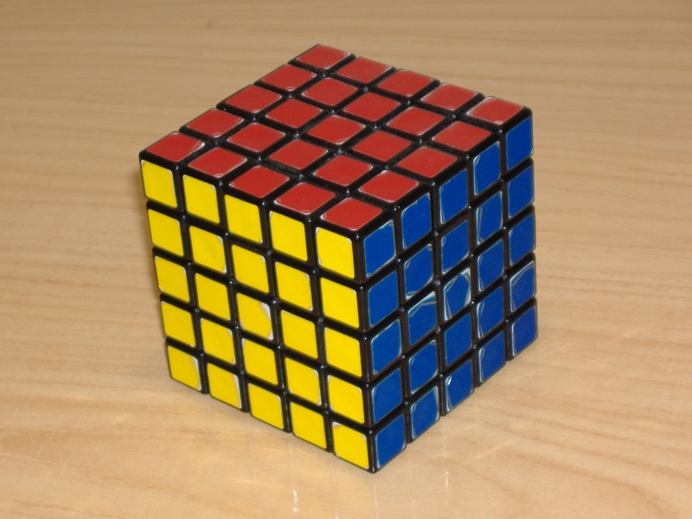
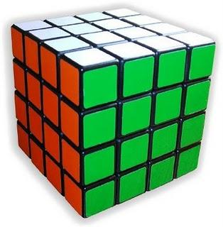
Cubos de dimensiones superiores y la notación de permutaciones y vectores de orientación

Slide 11
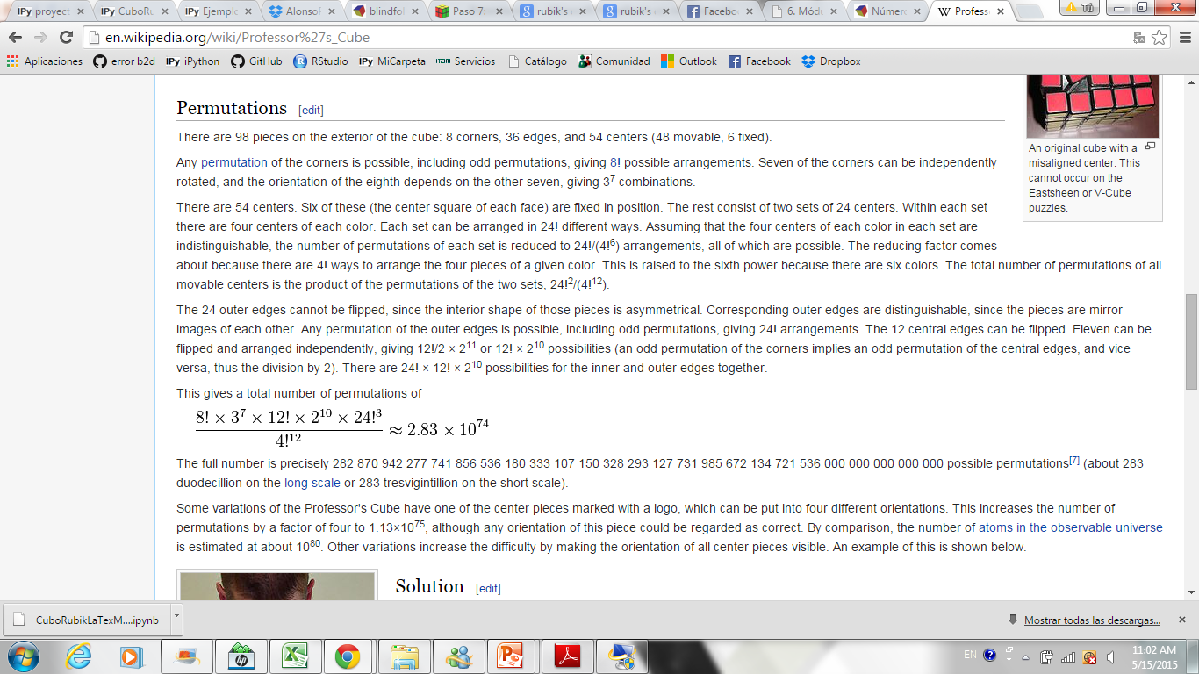
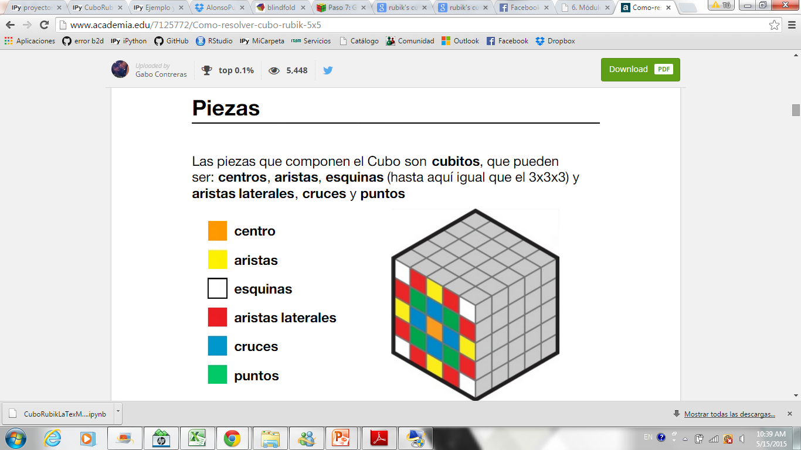
Elementos de Cubo de 5x5

Slide 12
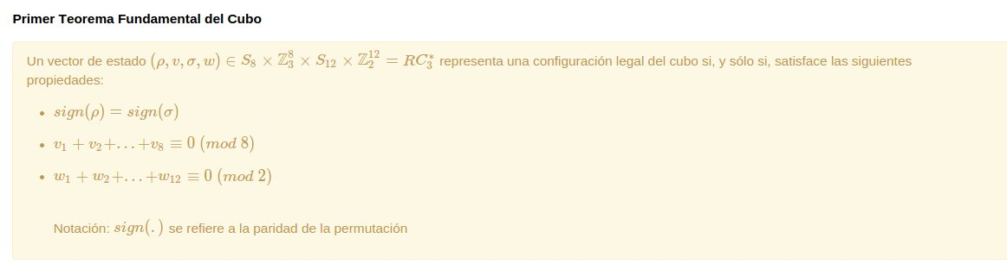
Primer Teorema Fundamental del Cubo

Slide 13
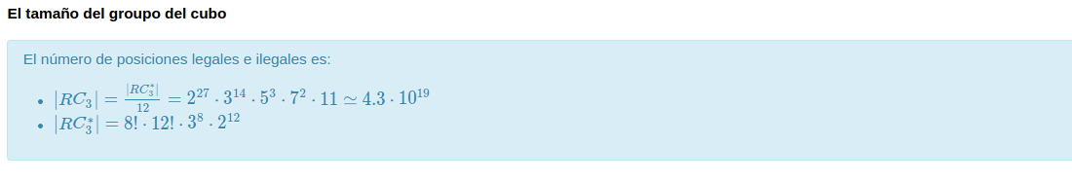
Corolario: El tamaño del grupo del Cubo

Slide 14
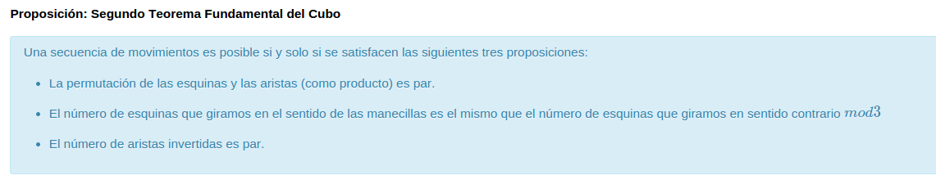
Segundo Teorema Fundamental del Cubo

Slide 15
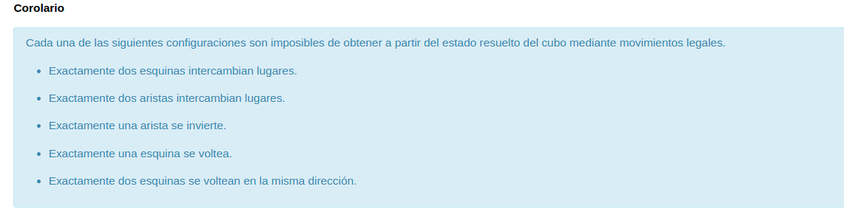
Corolario: Movimientos Imposibles

Slide 16
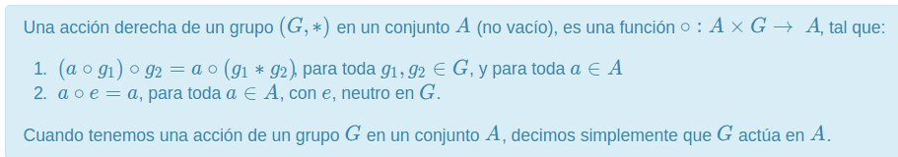
Definición: Acción de Grupo

Slide 17
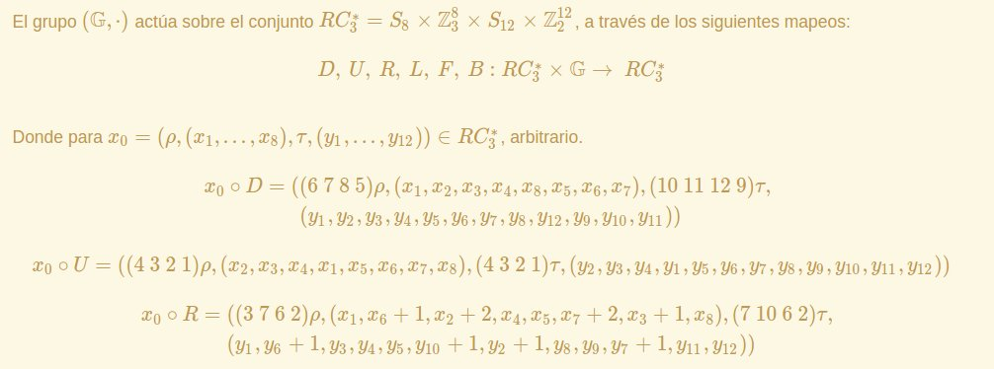
Definición: el Grupo del cubo Rubik

Slide 18
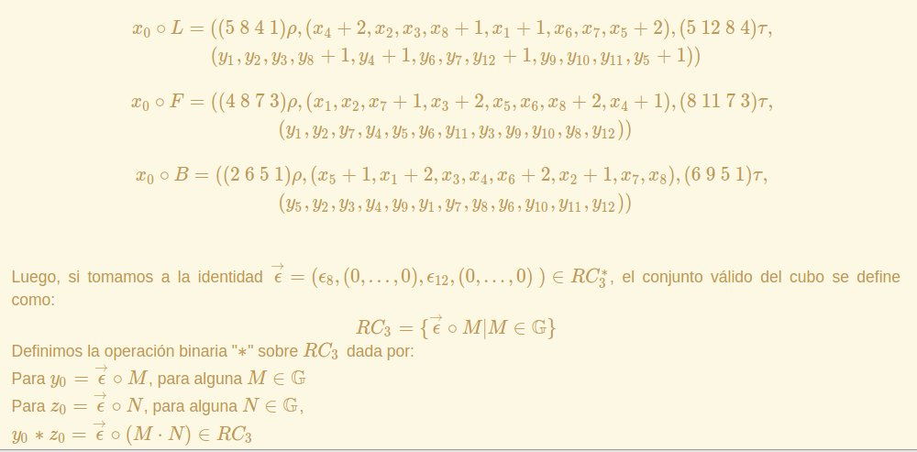
Continuación

Slide 19
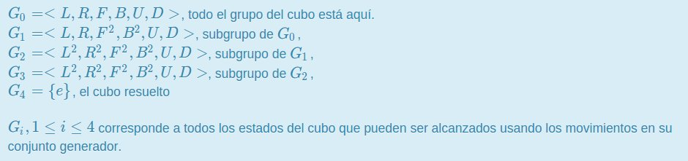
El Algoritmo de Thistlethwaite

Slide 20
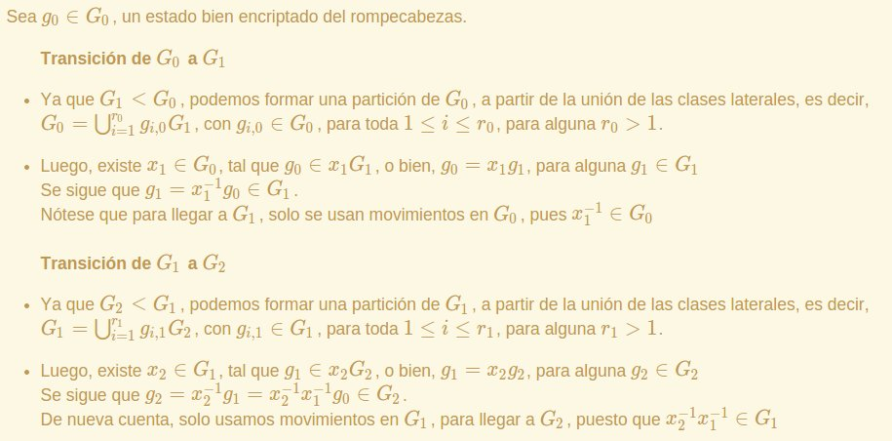
Continuación

Slide 21
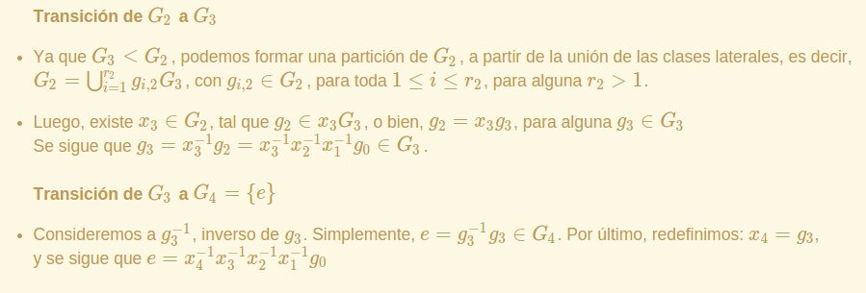
Continuación

